Slide 1
Bài 5
USART Communication

Slide 2
1. USART
- USART (Universal Synchronous and Asynchronous serial Receiver and Transmitter): Là bộ truyền nhận thông tin nối tiếp, dữ liệu được truyền theo từng bit liên tục với nhau.
Có 2 chế độ: Đồng bộ và không đồng bộ
+ Không đồng bộ: Hai bên thu và nhận có nguồn clock riêng, dữ liệu được gửi theo từng byte (thêm bit start, stop và parity). Thường dung trong truyền dữ liệu giữa các thiết bị khác nhau.
+ Đồng bộ: Hai bên thu và nhận sử dụng chung 1 nguồn clock, dữ liệu được gửi liên tục không cần bit start, stop và parity. Thường dung trong truyền dữ liệu on board.
Hoạt động ở chế độ song công (Full duplex)
Hỗ trợ khung truyền tin 5,6,7,8 hoặc 9 bit dữ liệu, 1 hoặc 2 bit dừng (stop bit)
Hỗ trợ kiểm tra lỗi (Check parity)
Hỗ trợ 3 ngắt: Ngắt TX, ngắt TX data Register empty và ngắt RX.

Slide 3
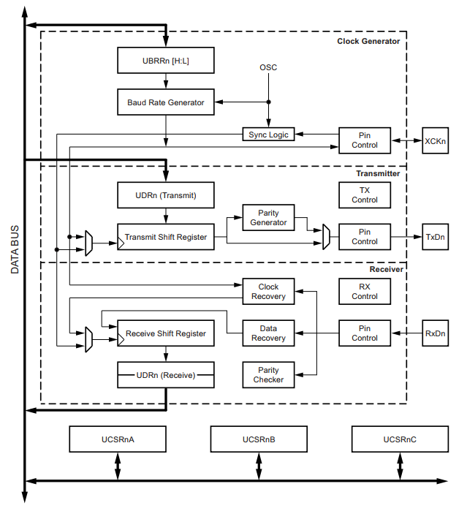
2. Sơ đồ khối USART
Chia làm 3 khối chính: Clock Generator, Transmitter và Receiver.
Chân XCK (PD4) chỉ dung trong chế độ đồng bộ.
Chân TX (PD1) là chân truyền tín hiệu (Transmit).
Chân RX (PD0) là chân nhận tín hiệu (Receiver).

Slide 4
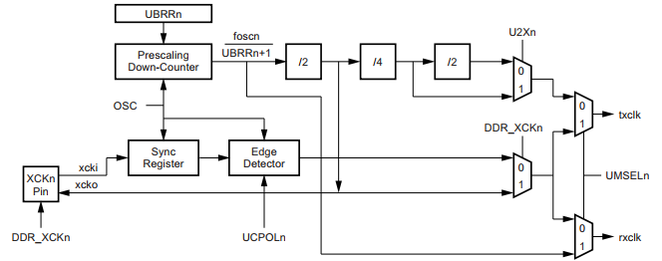
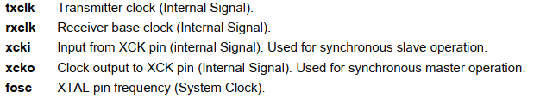
3. Bộ tạo xung clock UART
- UBRRn: Thanh ghi chứa giá trị prescale cho Baud rate so với clock hệ thống (fOSC)
Baurate tiếp tục được chia với hệ số 2,8 hoặc 16 tùy thuộc vào chế độ
Chân XCK (PD4) là chân xung clock ngoại, phục vụ chế độ truyền thông đồng bộ.

Slide 5
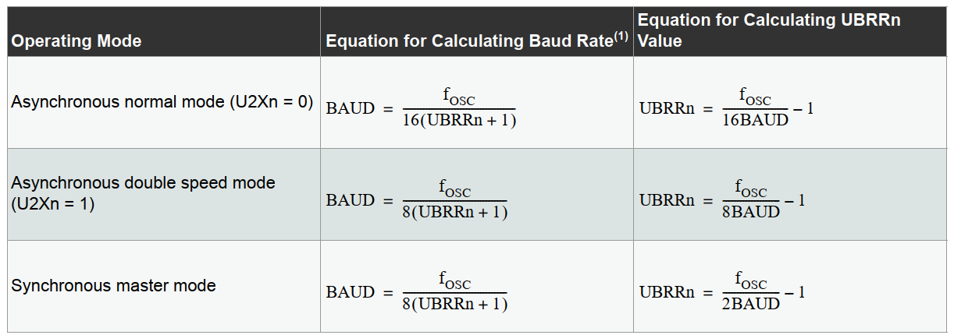
3. Bộ tạo xung clock UART
Công thức tính giá trị thanh ghi UBRRn, tùy thuộc vào từng chế độ

Slide 6
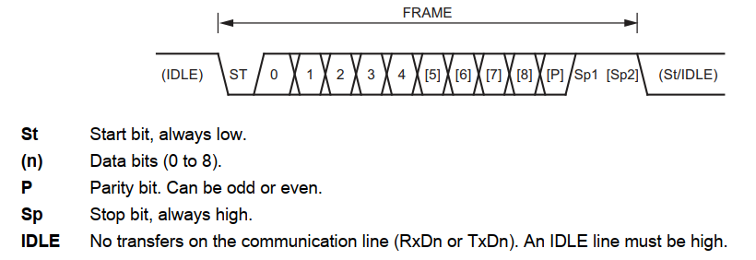
4. Định dạng khung dữ liệu
Là định dạng cho 1 lần truyền 1 kí tự). Chú ý kí tự ở đây không nhất định là 1 byte.
Có thể tạo ra các lựa chọn
+ 1 start bit
+ 5,6,7,8 hoặc 9 bit dữ liệu
+ 1 bit Parity chẵn, lẻ hoặc không bit parity
+ 1 hoặc 2 stop bit

Slide 7
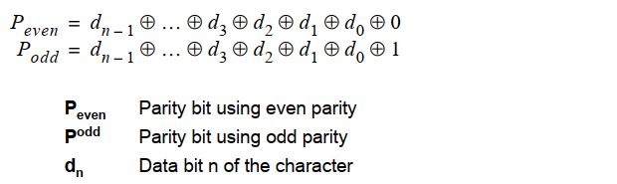
5. Cách tính bit kiểm tra lỗi Parity

Slide 8
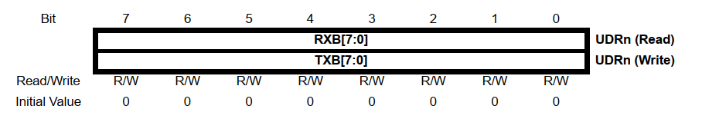
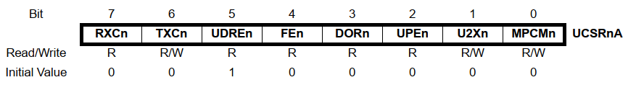
6. Các thanh ghi quản lí UART
6.1. Thanh ghi truyền nhận dữ liệu UDRn
6.2. Thanh ghi điều khiển và trạng thái UCSRnA

Slide 9
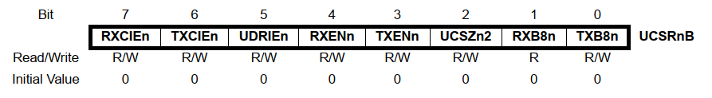
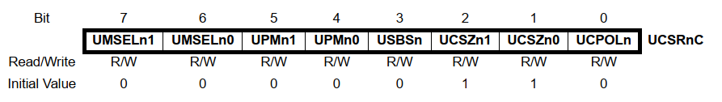
6. Các thanh ghi quản lí UART
6.3. Thanh ghi điều khiển và trạng thái UCSRnB
6.4. Thanh ghi điều khiển và trạng thái UCSRnC

Slide 10
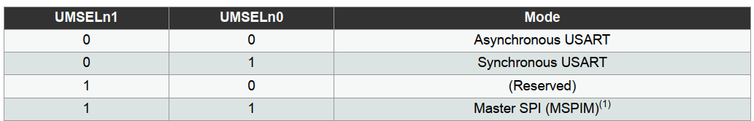
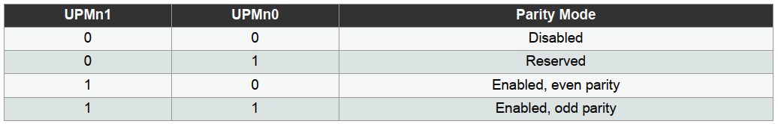
6. Các thanh ghi quản lí UART
Bảng cấu hình chế độ UART
Bảng cấu hình chế độ bit kiểm tra Parity.

Slide 11
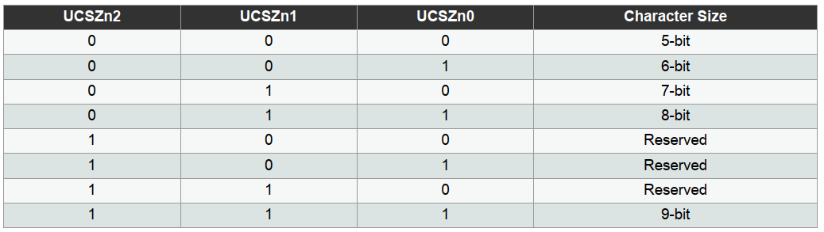
6. Các thanh ghi quản lí UART
Bảng cấu hình số lượng stop bit trong khung truyền
Bảng cấu hình số lượng bit dữ liệu trong khung truyền

Slide 12
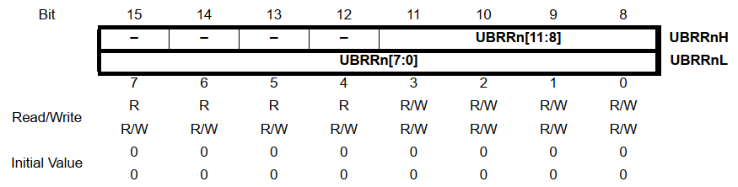
6. Các thanh ghi quản lí UART
6.5. Thanh ghi cấu hình tốc độ truyền Baud Rate.

Slide 13
7. Quy trình điều khiển truyền thông UART
7.1. Khởi tạo cổng truyền thông
Cấu hình tốc độ BAUD
Tính giá trị đưa vào thanh ghi UBRRn:
n = fOSC/(16*BAUD) – 1
UBRR0H = n>>8;
UBRR0L = n;
Cấu hình chế độ truyền, khung bản tin bằng thanh ghi UCSRnC.
VD: Truyền không đồng bộ, 8 data bit, 1 stop bit, no parity)
UCSR0C = 0b00000110;
Cho phép ngắt, truyền và nhận dữ liệu bằng thanh ghi UCSRnB.
VD: Cho phép cả 2 chiều truyền và nhận, cho phép ngắt nhận dữ liệu (RX interrupt)
UCSR0B = 0b10011000;
- Cho phép ngắt toàn cục nếu sử dụng ngắt: #asm (sei)

Slide 14
7. Quy trình điều khiển truyền thông UART
7.2. Truyền 1 kí tự dữ liệu
Chúng ta phải chờ khi truyền xong bản tin trước (thanh ghi dữ liệu UDRn empty) thì đưa dữ liệu mới vào thanh ghi UDRn.
Void putchar(unsigned char data)
{
while (!(UCSR0A & 0b00100000)); //Chờ thanh ghi dữ liệu Empty
UDR0 = data;
}
7.3. Nhận 1 kí tự bằng ngắt RX
interrupt [USART_RXC] void usart_rx_isr(void) {
rxdata = UDR0;
}

Slide 15
8. Bài tập thực hành
Thiết lập cổng truyền thông UART ở chế độ không đồng bộ, tốc độ Baud 9600, 8 data bit, 1 stop bit, không parity. Gửi 1 kí tự bất kì qua cổng UART.
Từ máy tính, gửi 1 số kí tự tới vi điều khiển qua cổng UART. Vi điều khiển nhận các kí tự này rồi gửi lại chính các kí tự nhận được lên máy tính.
Gửi 1 chuỗi kí tự ASCII lên máy tính qua cổng UART
Gửi một số nguyên (integer) lên máy tính qua cổng UART.
Các dây kết nối của bộ UART/USB converter:
Đỏ : VCC
Đen: GND
Xanh: TX
Trắng: RX

Slide 16
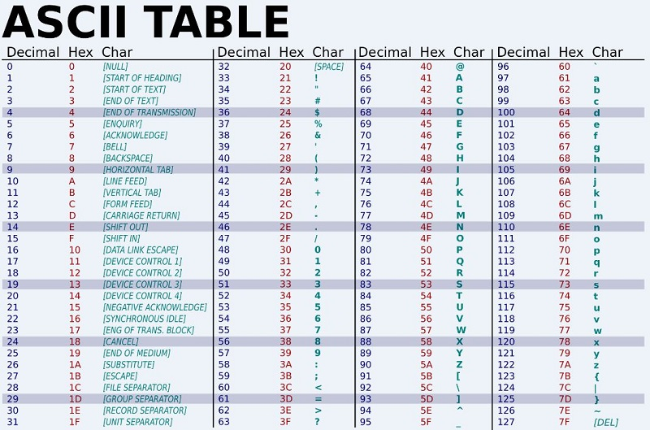
9. Bảng mã ASCII

